Slide 1
Тема курсової роботи:”Гра тетріс”
Виконав : студент 1 курсу, групи Кн-19
спеціальність «Комп’ютерні науки»
Поліщук Д.С.

Slide 2
Мета та задачі курсової роботи:
Розробити гру «Тетріс» за всіма вимогами до правил гри;
Створити зручний інтерфейс;
Створити приємну просту графіку;

Slide 3
Правила гри «Тетріс»
Розмір ігрового поля: 20 клітинок по вертикалі та 10 по горизонталі ;
Гравець має заробити якомога більше балів за знищення ліній;
Лінія знищується, коли гравець збирає з випадкових фігурок горизонтальну лінію з 10 клітинок;
За знищення додаткових ліній гравець отримує додаткові бали;
Гравець може бачити наступну фігурку для планування подальших дій;
Гра закінчується, коли нова фігурка не може з’явитися на ігровій карті;

Slide 4
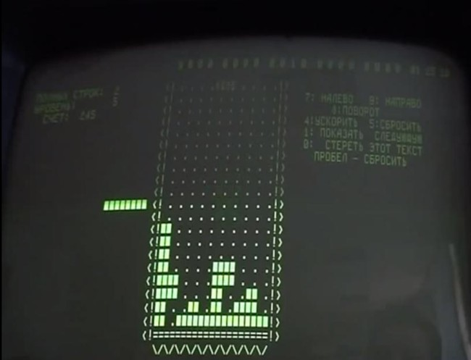
Перший тетріс
Гра створена та розроблена радянським програмістом Олексієм Пажитновим, вона була випущена 1984 року.
За ідею було взяту головоломку «Тетраміно», але в тетрісі неможливо перевернути фігури зеркально.

Slide 5
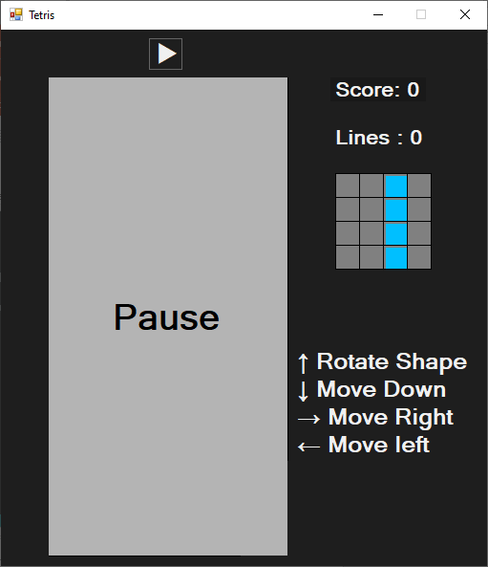
Демонстрація інтерфейсу гри
Гра не має певного меню і має лише кнопку «Плєй/Стоп», яка запускає ігровий процес або зупиняє його.
Також є віконце для показу наступної фігурки для полегшення гри.
Інструкція для зручності та результат гравця.
Основне ігрове поле, яке на момент паузи перекривається вікном з сірим фоном та надписом «Pause».

Slide 6
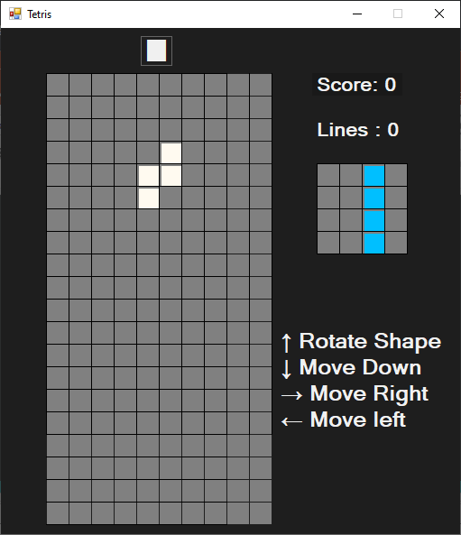
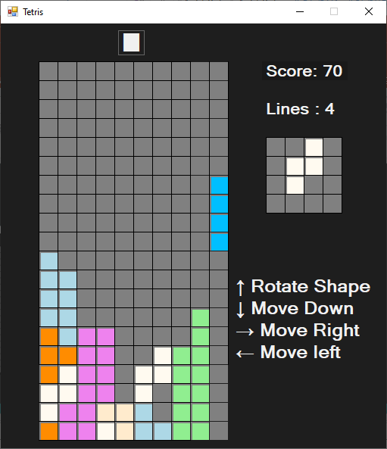
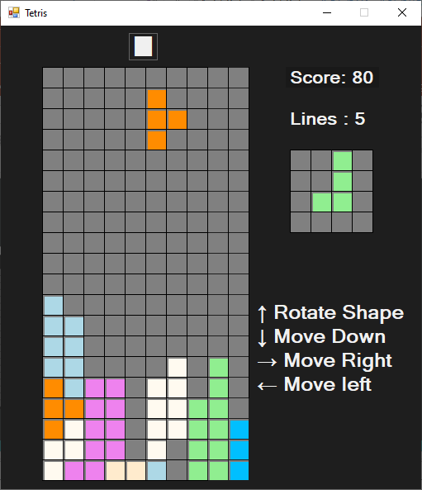
Демонстрація геймплею

Slide 7
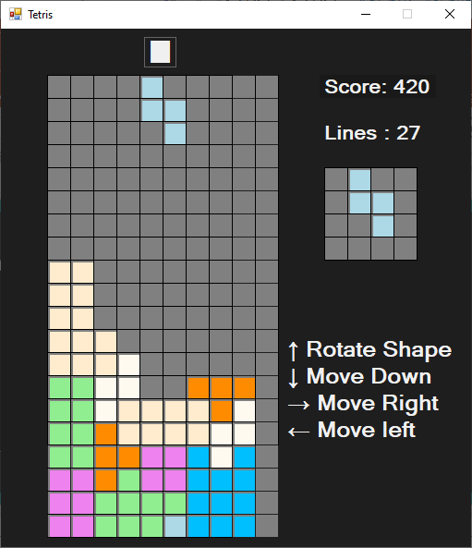
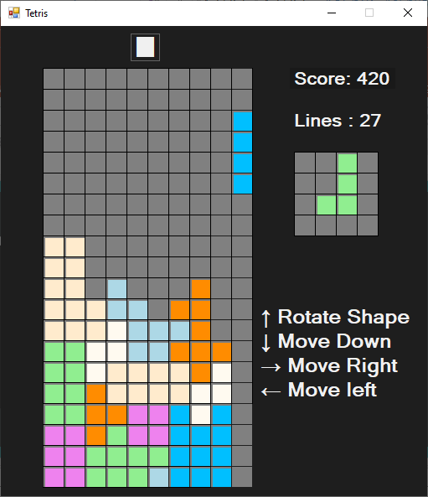
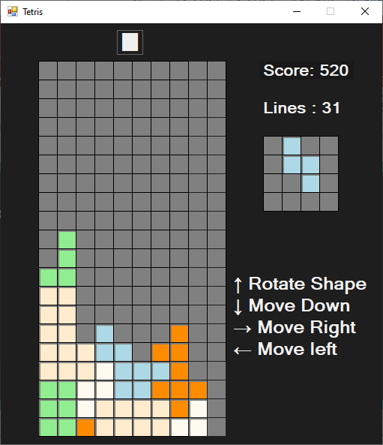
Демонстрація геймплею

Slide 8
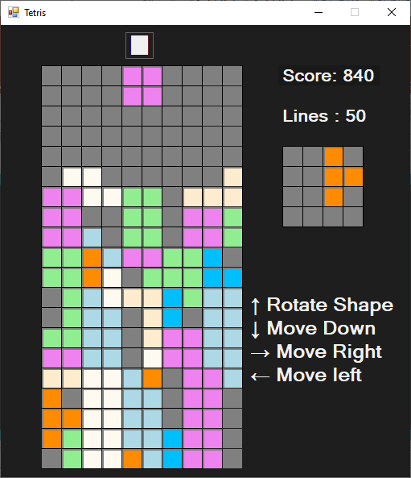
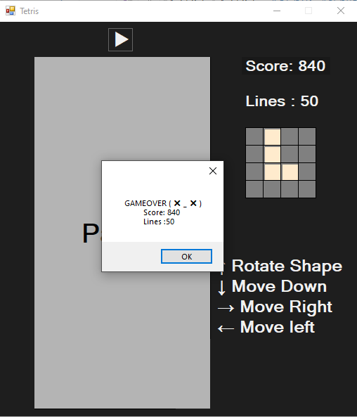
Демонстрація геймплею
По мірі знищення ліній швидкість гри зростає. Таким чином, після 50 лінії фігурки падають зі швидкістю 5 клітинок за секунду (Максимальна швидкість 10 к/с). Також продемонстровано кінець гри, після чого починається нова гра. Для максимальної кількості балів потрібно знищувати 4 ліній за раз (ця подія має назву ТЕТРІС).

Slide 9
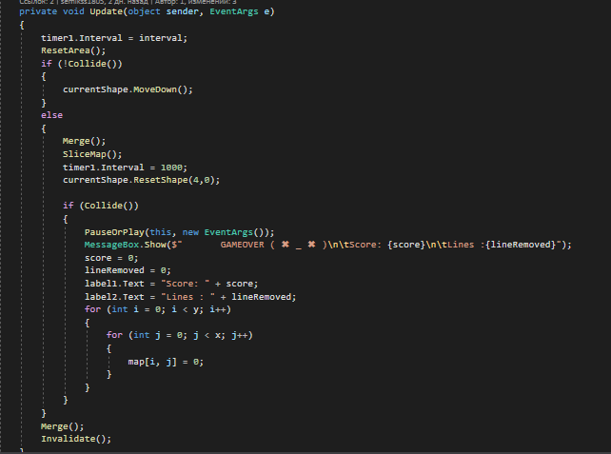
Пояснення головного алгоритму

Slide 10
Пояснення головного алгоритму
Функція викликається при кожній зміні кадру .
Якщо нічого не заважає руху фігурки, вона падає вниз на одну клітинку.
При зіткнені з іншою фігуркою або дном ігрового «Стакану» проходить: склейка(фігурки з фігуркою або фігурки з дном ігрової карти), Перевірка на заповненість ряду клітинок для знищення, уповільнення таймеру при створені нової фігурки для спрощення гри та створення самої фігурки.
При накладанні фігурок один на одну: на екран виводяться результати, після чого обнуляються для подальшої гри, очищується ігрова карта.
Інші функції:
Merge() – функція склейки(синхронізує основну матрицю та матрицю фігурки);
SliceMap() – перевірка на знищення ряду, знищення ряду, прискорення гри;
Collide() – перевірка накладання фігурки на границі ігрової карти;
Invalidate() – системна функція, яка використовується для для оновлення зображення;

Slide 11
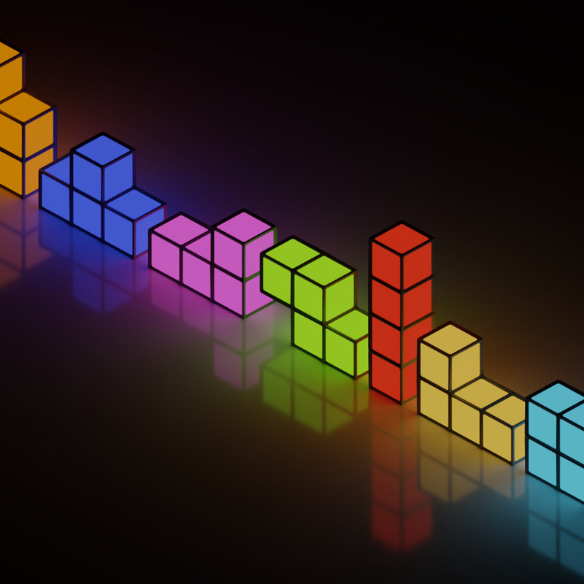
Дякую за увагу. Вдалих тетрісів!

